Slide 1
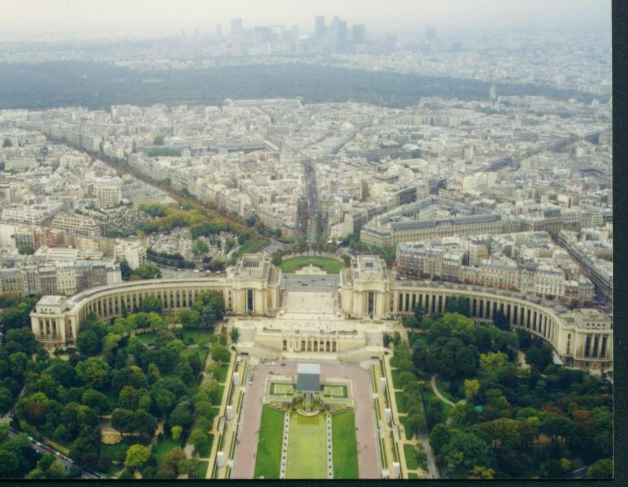
《凡尔赛条约》和《九国公约》

Slide 2
教
学
目
标
能熟练说出《凡尔赛条约》和《九国公约》的基本内容。
知道战胜国通过巴黎和会和华盛顿会议建立了战后的世界新秩序。

Slide 3
《凡尔赛条约》
小组讨论：
1.哪些是合理的？
2.哪一条让德国觉得自身难保？
3.哪一条给德国人民带来严重灾难？
4.哪一条真正体现了帝国主义的分赃性质？
领土
军事
政治
赔款
殖民地
重划德国疆界；阿尔萨斯和洛林归还法国，萨尔煤矿归法国开采；
自身难保
莱茵河西岸的德国领土由协约国占领15年，莱茵河东岸50千米内，德国不得设防；禁止德国实行义务兵役制；不允许拥有空军，陆军人数不得超过10万；
给德国人民带来灾难
德国承认并尊重奥地利、波兰等国独立；
实质：
帝国主义的分赃会议
最能体现巴黎和会分赃性质的内容
由协约国设立“赔款委员会”，决定德国战争赔款的总数；
德国的全部海外殖民地由英、法、日等国瓜分。
Notes:
1861年农奴制改革后，俄国资本主义发展起来。但同西欧、北美的主要资本主义国家相比，俄国依然很落后。在第一次世界大战中，俄国接连失利，国内各种社会矛盾激化，反对战争和要求社会变革的呼声越来越高。
1917年3月，俄国首都彼得格勒30多万人举行了反战罢工和示威游行。示威游行发展为武装起义，得到士兵的支持。革命迅速扩及全国，各地相继成立苏维埃，彼得格勒工兵代表苏维埃成为全国革命的领导中心。正在前线的沙皇尼古拉二世被迫退位，资产阶级临时政府掌握了全国政权。
二月革命
1917年3月（俄历二月），俄国发生二月革命，推翻了沙皇专制统治，建立了资产阶级临时政府。

Slide 4
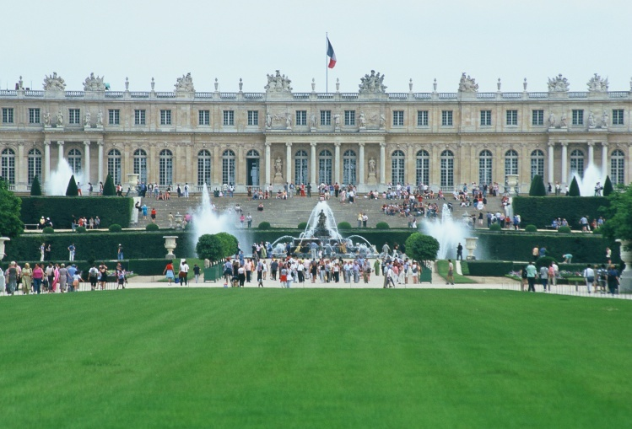
在美丽的地方召开的肮脏会议

Slide 5
德国终于全部还清一战战争赔款
--------历时92年
按照一战后签署的《凡尔赛条约》，德国政府需要支付2690亿金马克的赔款，相当于9.6万吨黄金。但到1929年，这笔赔款被减少到1120亿金马克，必须在59年内付清。1929年发生全球金融危机，德国于1931年暂停了每年偿付的赔款。1933年希特勒上台后，德国拒绝恢复偿还赔款。但在1953年的伦敦国际大会上，西德同意承担德国二战前发行的国际债券偿还责任。按照伦敦大会规定，可以待德国实现统一后开始偿还赔款，只是要先行支付一笔利息。柏林墙倒塌后，德国实现了国家统一，此后德国开始偿还这些国际赔款，直到2010年10月3日还清最后一笔赔款。
自一战战败后，德国历时92年才完全还清赔款。总额达到220亿英镑(约合2328亿元人民币)。

Slide 6
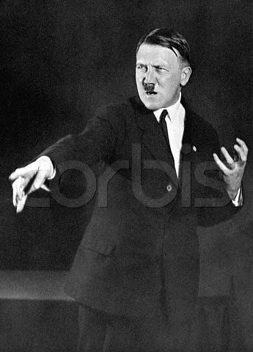
“把条约撕成碎片！重新获得德国失去的一切！”
“屈辱的和约象一把利剑刺伤了德国人民的民族情感，也埋下了下一次战争的伏笔” 。

Slide 7

领土问题
并入波兰
捷克斯洛伐克
1914年8月以前的
奥地利
匈牙利
共和国
奥匈帝国
并入罗马尼亚
并入意大利
塞尔维亚-克罗地亚-斯洛文尼亚王国

Slide 8
3.凡尔赛体系：
凡
尔
赛
体
系
《凡尔赛和约》
巴黎和会
对奥匈保土和约
影响：
调整了战胜国在欧洲的关系 。

Slide 9
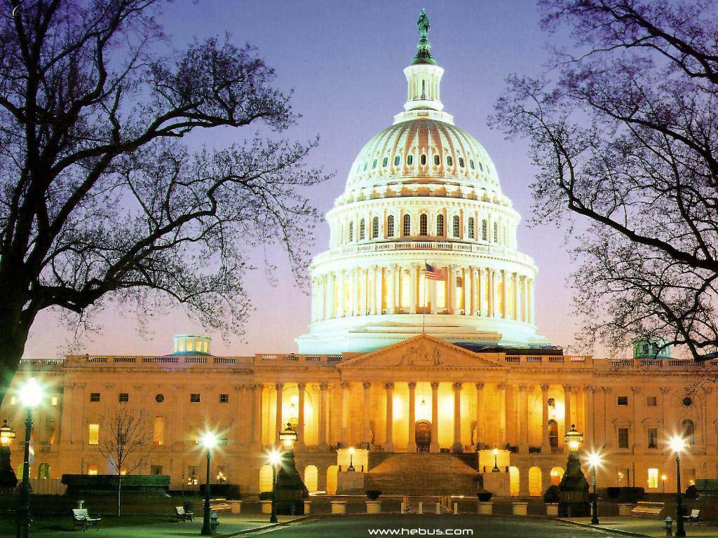
华盛顿会议
——巴黎和会的继续，对亚太地区的“安排”
目的：
协调美日在远东和太平洋地区的矛盾
时间：
1921.11—1922.2
地点：
华盛顿
与会国：
美英日法中意葡荷比
中心议题：
中国问题

Slide 10

毛泽东说：“华盛顿会议使中国回复到几个帝国主义国家共同支配的局面”。
启示：弱国无外交，外交是综
合国力的较量。
笔 记

Slide 11
2.《九国公约》：
尊重中国主权和独立及领土和行政的完整；保证各国在华“机会均等”，对外“门户开放”。
内容：
影响：
打击了日本独占中国的计划，为列强共同掠夺中国提供了条件。
3.华盛顿体系：
华盛顿会议上签署的一系列条约构成了华盛顿体系，调整了战胜国在东亚和太平洋地区的关系。
华盛顿会议最大的受益者和受害者分别是谁？

Slide 12
盘
点
收
获
巴黎和会
凡尔赛体系
凡尔赛---华盛顿体系
华盛顿会议
华盛顿体系
确立了战后帝国主义统治世界的新秩序。
这一体系不能长久存在，它没有从根本上
消除帝国主义之间的矛盾。

Slide 13
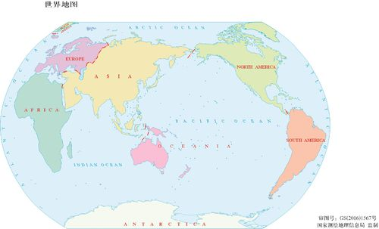
凡尔赛--华盛顿体系
凡尔赛体系确立了帝国主义在欧洲、西亚、非洲统治的新秩序。
华盛顿体系确立了帝国主义在东亚、太平洋地区的统治秩序。
两个体系组成世界性的“凡尔赛—华盛顿体系”
凡尔赛—华盛顿体系建立了战后帝国主义的世界和平秩序。

Slide 14
凡尔赛--华盛顿体系
实质：
战后帝国主义重新瓜分世界的体系
影响：
1、确立了战后资本主义世界新秩序
2、激起了新矛盾,埋下了新世界大战的祸根

Slide 15
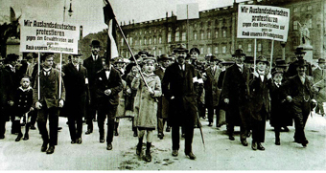
材料一:20世纪20年代资本主义世界处于相对稳定时期。美国1923—1929年，整个工业生产率提高40%；法国1924年工业生产总量超过战前水平；英国1929年的工业常量也达到1913年水平。
凡尔赛--华盛顿体系暂时缓和了帝国主义国家之间的矛盾，也使资本主义世界迎来了短暂的和平；但是这一体系不可能从根本上消除帝国主义国家之间的矛盾，反而埋下了新矛盾，因此这一体系不可能长期维持下去。
材料二:法国元帅福煦在听到《凡尔赛和约》签字的消息后说：“这不是和平，这是20年的休战！”
材料三:
材料四：列宁说“华盛顿会议为太平洋两岸大国的下一场战争，埋下了第一批火种。”
日本代表：“这哪里是什么谈判，这简直就是对日本的审判！”
实质：战后帝国主义重新瓜分世界的体系
德国人游行反对《凡尔赛和约》
阅读材料独立思考，然后小组讨论，最后代表总结发言你对凡尔赛-华盛顿体系作用的理解。

Slide 16
凡尔赛-华盛顿体系对中国的影响：
条 约 | 《凡尔赛和约》 | 《九国公约》
关于 中国的规定
影 响
启 示
德国在山东的权益转给日本
各国在中国“门户开放”和“机会均等”的原则
引起了中国的五四爱国运动
使中国回到几个帝国主义共同支配的局面
弱国无外交，落后就要挨打

Slide 17
习题：
1．下列国家中，虽为战胜国但在巴黎和会上没有得到好处反而主权遭到严重践踏的是( )
A.中国 B.美国 C.德国 D.日本
A
2．“这不是和平，这是20年的休战！”这是法国元帅福熙听到《凡尔赛和约》签字后的预言。他得出这一结论的主要根据是《凡尔赛和约》( )
A．没有充分满足法国等战胜国的要求
B．没有确立帝国主义在欧洲的新秩序
C．没有消除帝国主义国家之间的矛盾
D．严重损害了中国和其他弱小国家的权益
C

Slide 18
3．第一次世界大战后，华盛顿会议建立了战后亚太地区国际关系新体系，会上签署的哪一条约为美国在中国的扩张提供了方便( )
A．《凡尔赛条约》 B．《九国公约》
C．《四国条约》 D．《五国条约》
B
A
4．巴黎和会和华盛顿会议的相同之处有( )
①是第一次世界大战后帝国主义国家调整统治秩序的会议
②由少数帝国主义大国操纵
③暂时缓和了帝国主义国家之间的矛盾
④侵犯了中国主权，损害了中华民族的利益
A．①②③④ B．①②③ C．②③④ D．①③④

Slide 19
《凡尔赛条约》的内容中最能体现战胜国分赃性质的是哪一条？为什么《凡尔赛条约》不可能实现真正的和平？
（1）最能体现分赃性质的是：英、法、日等国瓜分德国的海外殖民地。
（2）原因：战胜国内部分赃不均，使得列强之间矛盾重重；条约是在战胜国剥夺战败国和利益再分配的基础上签订的，无法从根本上消除战胜国与战败国的矛盾。

